Slide 1
第二組Final Project
通訊四 夏子聰
通訊四 陳皇隆
通訊三 蔡惟綸

Slide 2
大綱
透過藍芽整合以達成遠程控制橡皮筋槍、拉力感測器及自走車，並精準控制橡皮筋落點

Slide 3
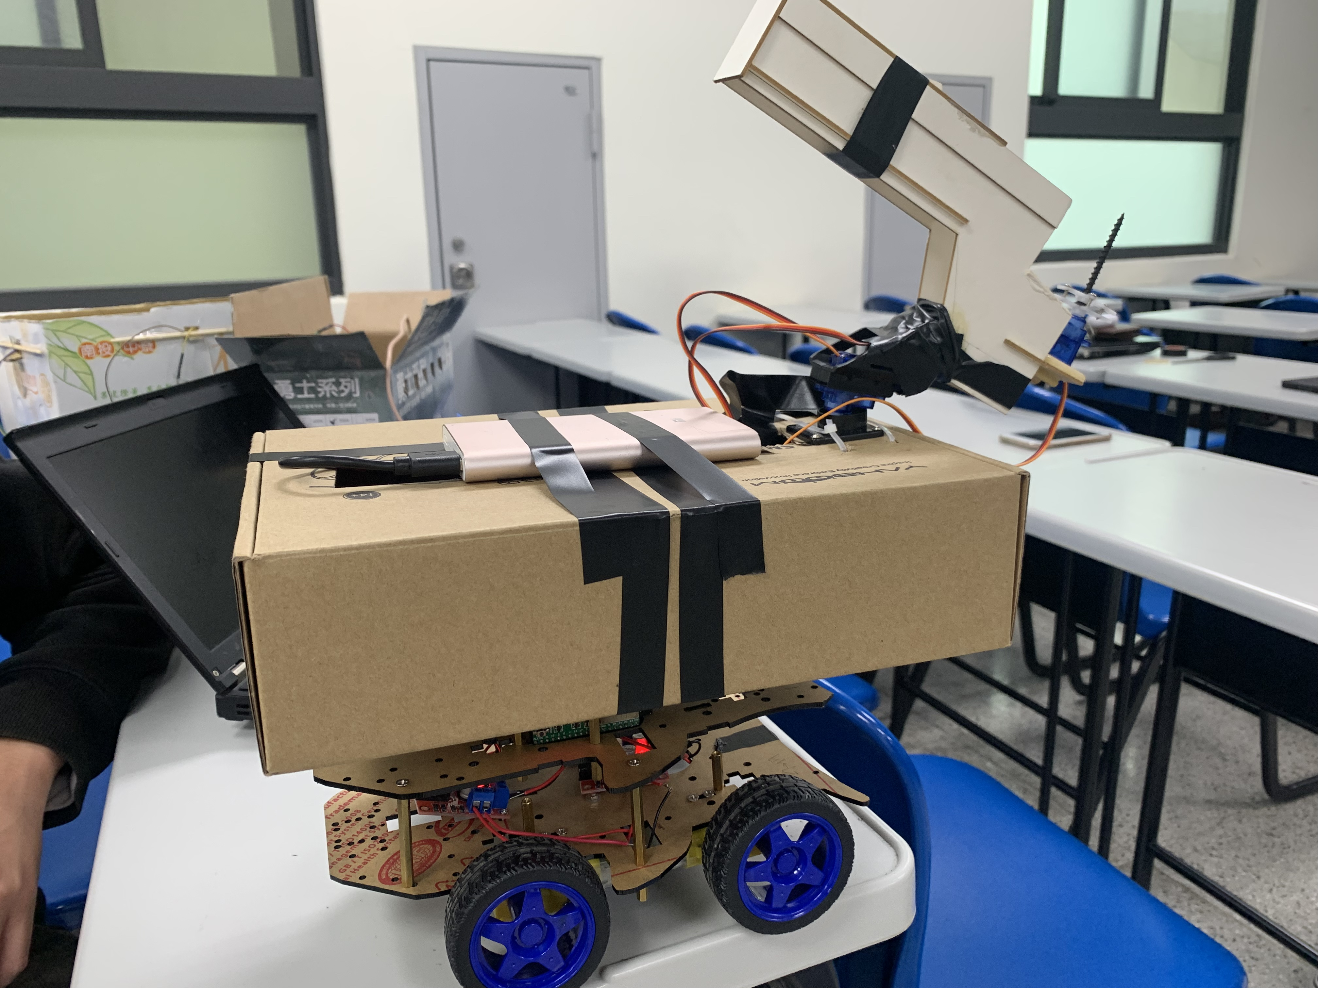
牙控車牙起來
透過調整自走車位置及橡皮筋槍角度將橡皮筋射進箱子得分。

Slide 4
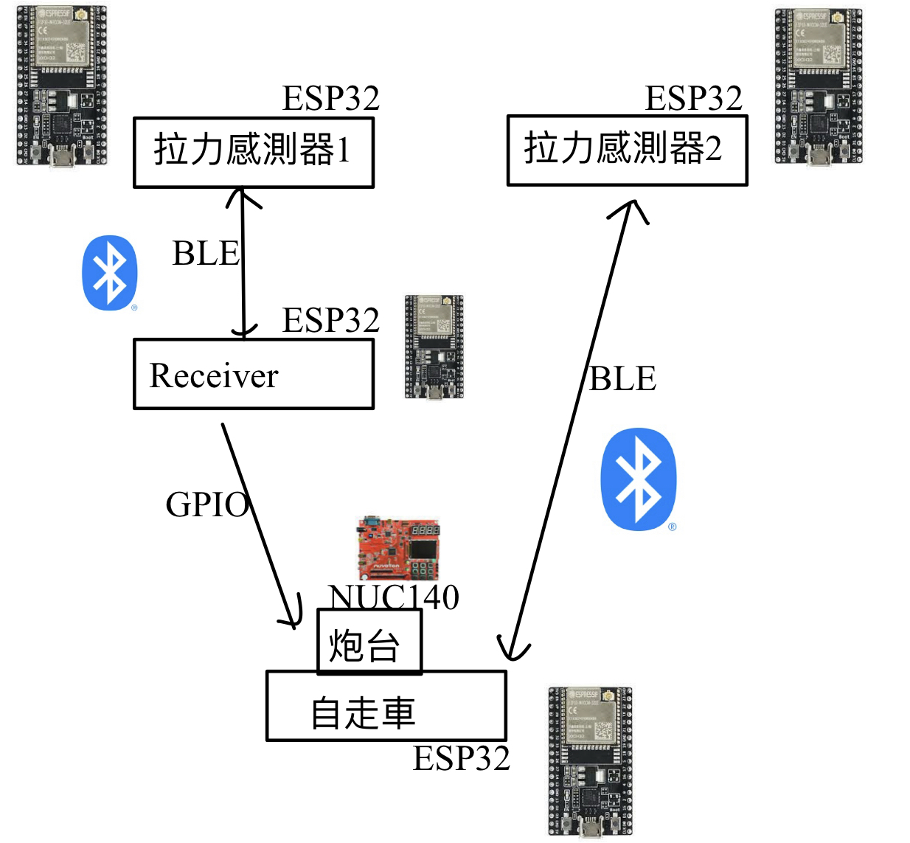
架構圖

Slide 5
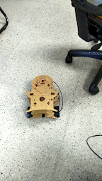
機構介紹
牙控車
材料：四顆直流馬達、兩顆L298N、ESP32
以及學長留下的自走車機構
原理：先透過兩片ESP32建立BLE Client與Server，由Client端輸入指令並傳送至車子上的Server端來運作。Server端接收到指令後透過改變ESP32 GPIO輸出電位，由L298N輸出PWM訊號驅動馬達。

Slide 6
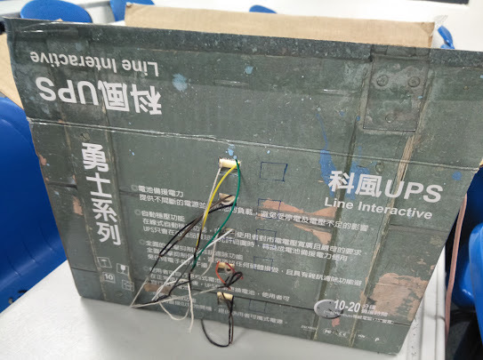
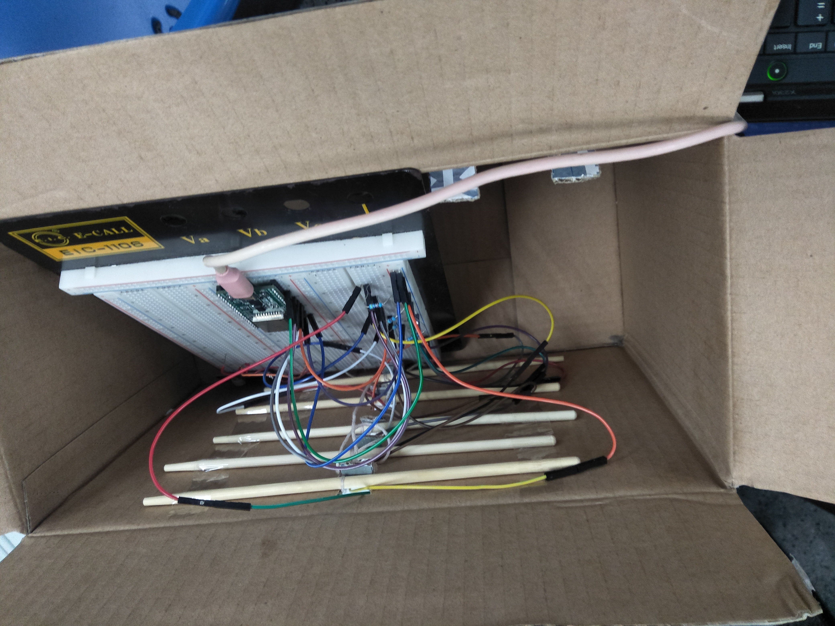
機構介紹
拉力感測器
材料：紙箱、竹筷、棉線、ESP32
原理：棉線由三股組成，若在棉線上塗上碳粉，若棉線是鬆散的，碳粉接觸較少，則電阻值大；反之碳粉接觸多，電阻值小，藉此來感應有無拉力。實務上透過ESP32 ADC讀取代表上、下、左、右及發射的訊號。最後再透過由ESP32建成之Client端傳送至Server端。

Slide 7
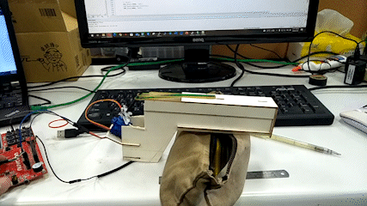
機構介紹
橡皮筋槍
材料：SG90*3、NUC140、ESP32
原理：ESP32作為Server端接收訊號後改變特定腳位電位，該腳位將連至NUC140，NUC140發生GPIO中斷後藉PWM來旋轉伺服馬達。
SG90原先只能旋轉180度，但經改裝內部後可以做到旋轉角度不設限，以達連發之目標

Slide 8
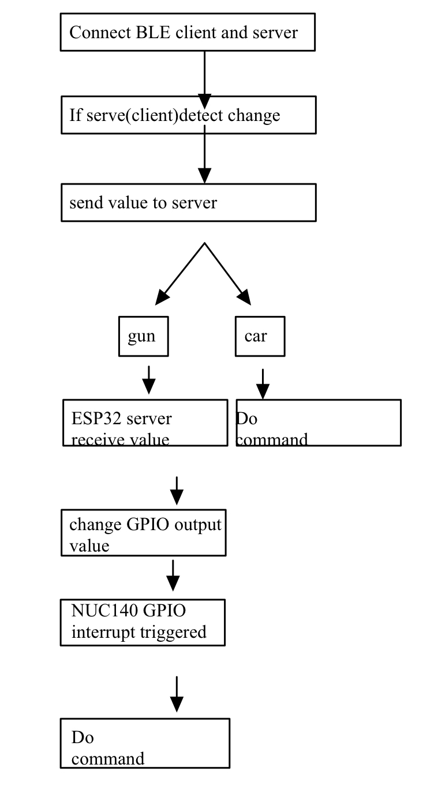
流程圖

Slide 9
程式碼
程式碼共分為五部分
Gun_NUC140 →由NUC140控制橡皮筋槍旋轉、發射
BLE_Client_car →由ESP32作為Client端，讀取車子控制訊號
BLE_Client_read_resistance →由ESP32作為Client端，讀取槍控制訊號
BLE_Server_car →由ESP32作為Server端，接收訊號控制車子
BLE_Server_read_resistence →由ESP32作為Server端，接收訊號控制槍

Slide 10
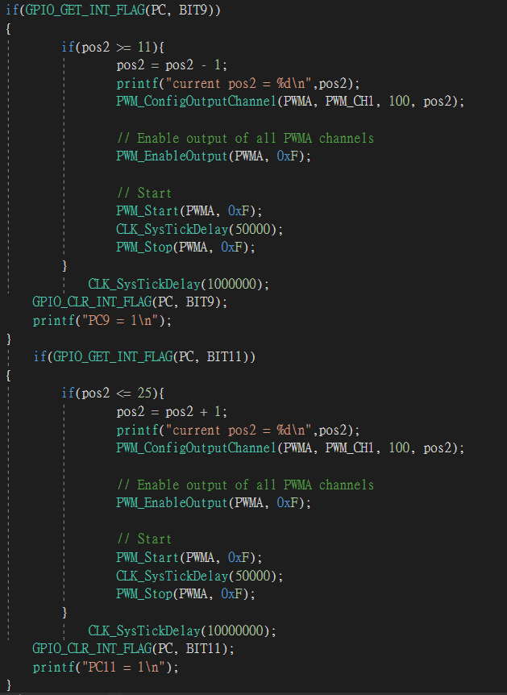
Gun_NUC140
NUC140用杜邦線連接ESP32，若ESP32改變連接腳位之電位，則觸發NUC140 GPIO中斷，並在中斷中用PWM來輸出電壓制馬達。

Slide 11
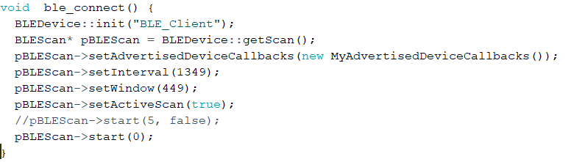
BLE_Client_car
建立藍芽連線函式

Slide 12
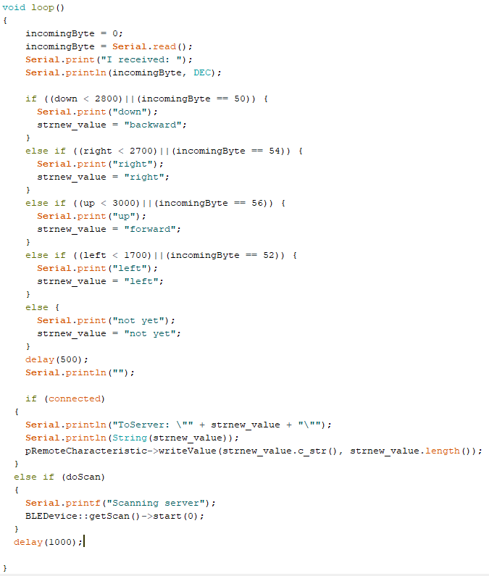
BLE_Client_car
透過serial port
讀取鍵盤輸入
欲傳送的值
拉力感測器
的值代表被
拉的狀態
若偵測到拉力感測器貝拉或從鍵盤輸入指令則改變接下來透過藍芽傳的值，若沒有則傳沒有接收到指令。
傳送值到Server端

Slide 13
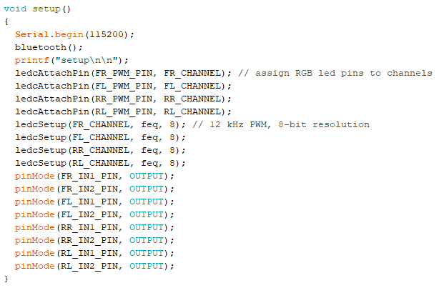
BLE_Server_car
輸出電為腳位設定及建立藍芽連線

Slide 14
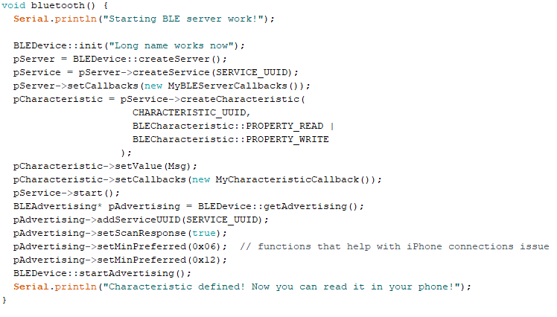
BLE_Server_car
建立藍芽連線

Slide 15
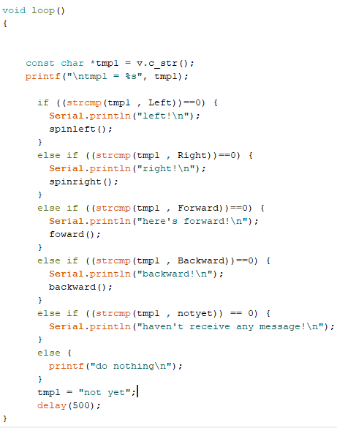
BLE_Server_car
比對輸入值及執行。

Slide 16
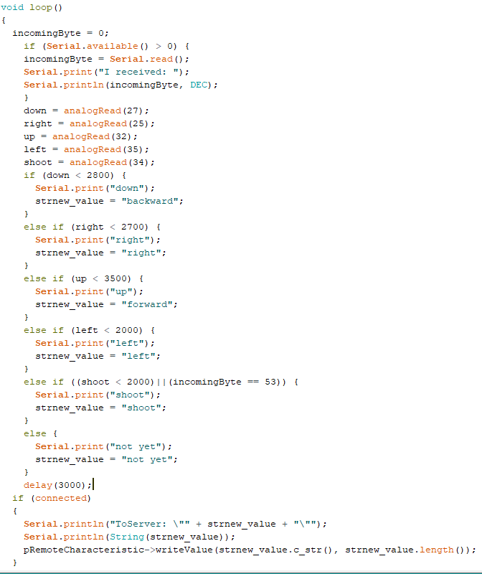
BLE_Client_read_resistence
同BLE_Client_car，若偵測到拉力感測器貝拉或從鍵盤輸入指令則改變接下來透過藍芽傳的值，若沒有則傳沒有接收到指令。

Slide 17
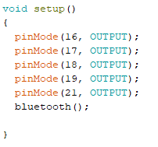
BLE_Server_read_resistence
設定GPIO輸出腳位及建立藍芽連線。

Slide 18
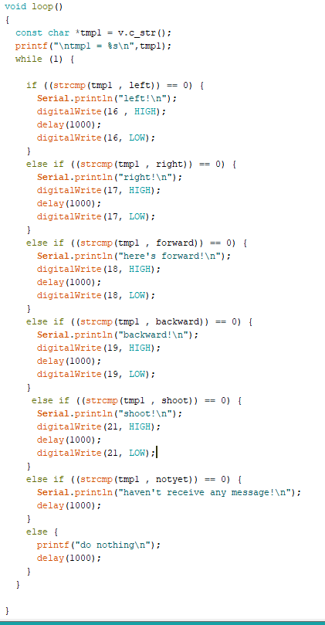
BLE_Server_read_resistence
比較藍芽接收到的值並更改GPIO電壓以觸發NUC140 GPIO中斷。

Slide 19
心得與反饋
這次的project比較多是把以往學過的東西組合起來，之中遇到的問題有二：一是橡皮筋槍發射後落點不穩定，但我們已經盡可能將每發的變數都調整為一樣還是沒辦法精進，推測是每條橡皮筋彈力不同所致；二是所有機構連接上後，NUC140上的三顆SG-90運作不穩定，原先猜測是電壓不穩，但用電表量測後都保持在5V，且都是使用外部電源(行動電源或插座)，也排除了馬達本身壞掉的可能，實際問題出在哪可以在以後閒暇之餘嘗試尋找。

